Slide 1
방 탈출 프로젝트 계획5 – 인게임,엔딩

Slide 2
프로젝트 진행 계획
9.30(수)~10.05(월) - 시작화면 구성
10.05~10.12 - 메뉴 구성
10.13~10.19 - 인게임 구성
10.20~10.26 /중간고사 - 인게임 구성
10.27(화)~11.02(월)/중간고사 - 인게임 구성
11.03~11.09 - 인게임
11.10~11.16 – 인게임
11.17~11.23 - 인게임, 버그 수정 및 디자인 수정, 중간발표
11.24~11.30 - 인게임,엔딩,버그 수정 및 디자인 수정
12.01(화)~12.07(월) – 최종 발표 / 12.01 또는 12.03일 예상 (3조 = 12.01 화요일 발표 예상)

Slide 3
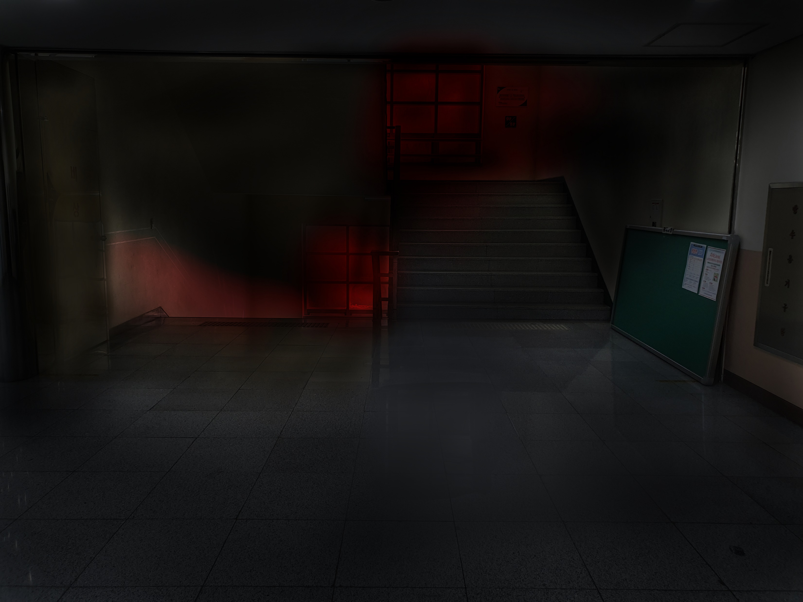
인게임 구성(8층)

Slide 4
8층
왼쪽 복도 이동
오른쪽 복도 이동

Slide 5
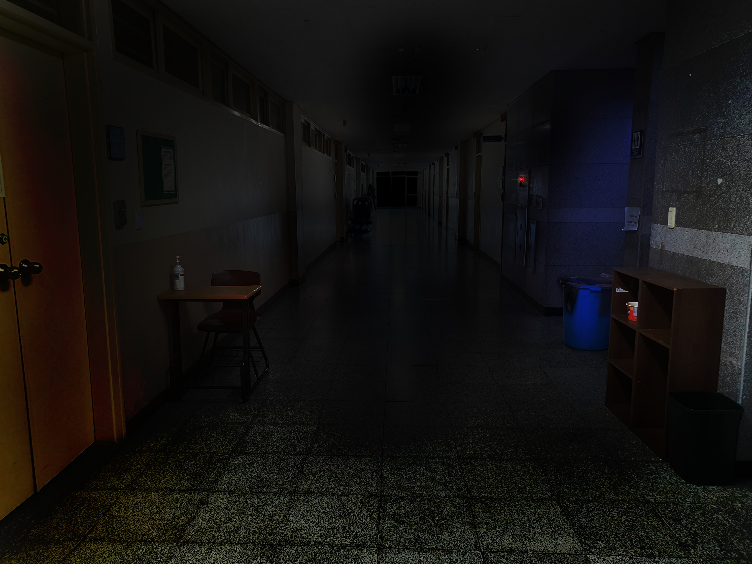
왼쪽복도

Slide 6
왼쪽복도
클릭시 다음 화면 이동
전 화면 이동

Slide 7
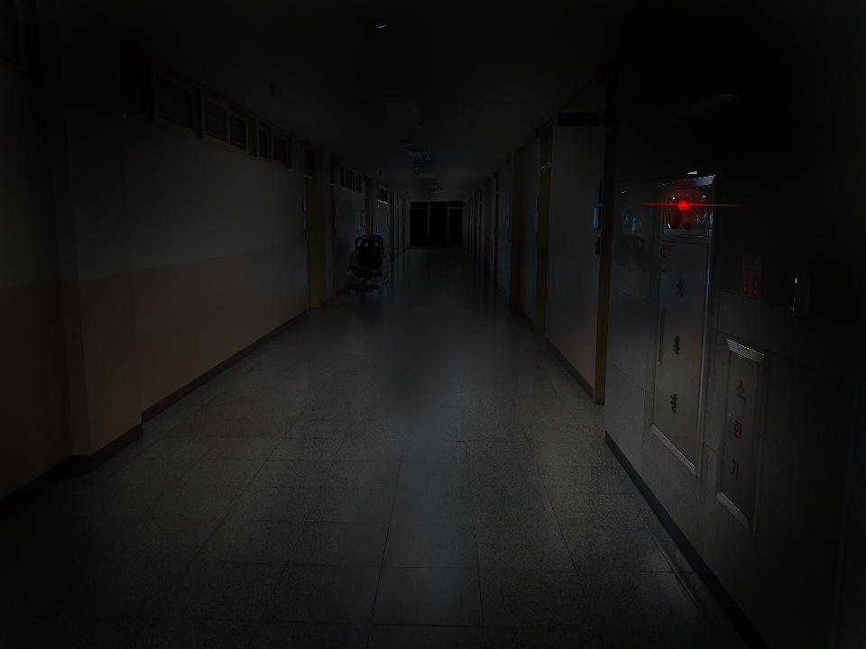
왼쪽복도

Slide 8
왼쪽복도
소화전 클릭시 화면 전환
전 화면 이동

Slide 9
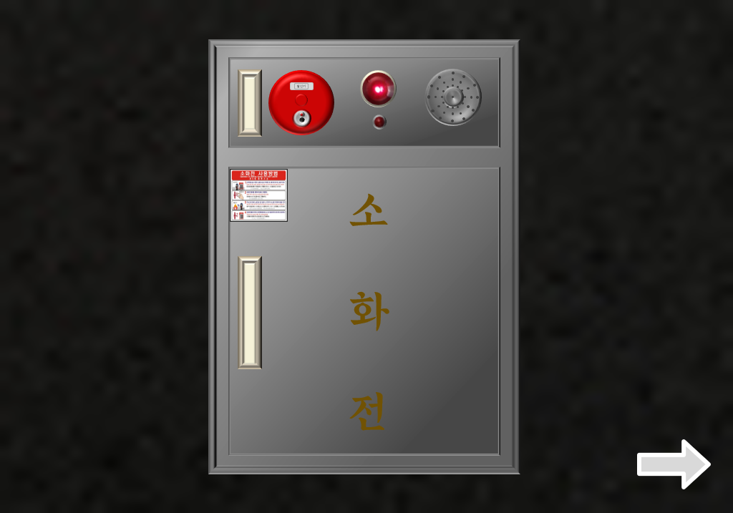
소화전

Slide 10
소화전
클릭시 소화전 문이 열림
+문 열리는 소리 추가
전 화면 이동

Slide 11







소화전
발신기
Emergency

Slide 12
소화전
발신기
Emergency
4층 정문 열쇠
(열쇠를 얻기위해 811호 강의실에서 망치를 얻어야함)
전 화면 이동

Slide 13
소화전
발신기
Emergency

Slide 14
소화전
발신기
Emergency
인벤토리내 망치가 있을시 누르면 유리가 깨지고 열쇠를 얻을 수 있음
전 화면 이동

Slide 15
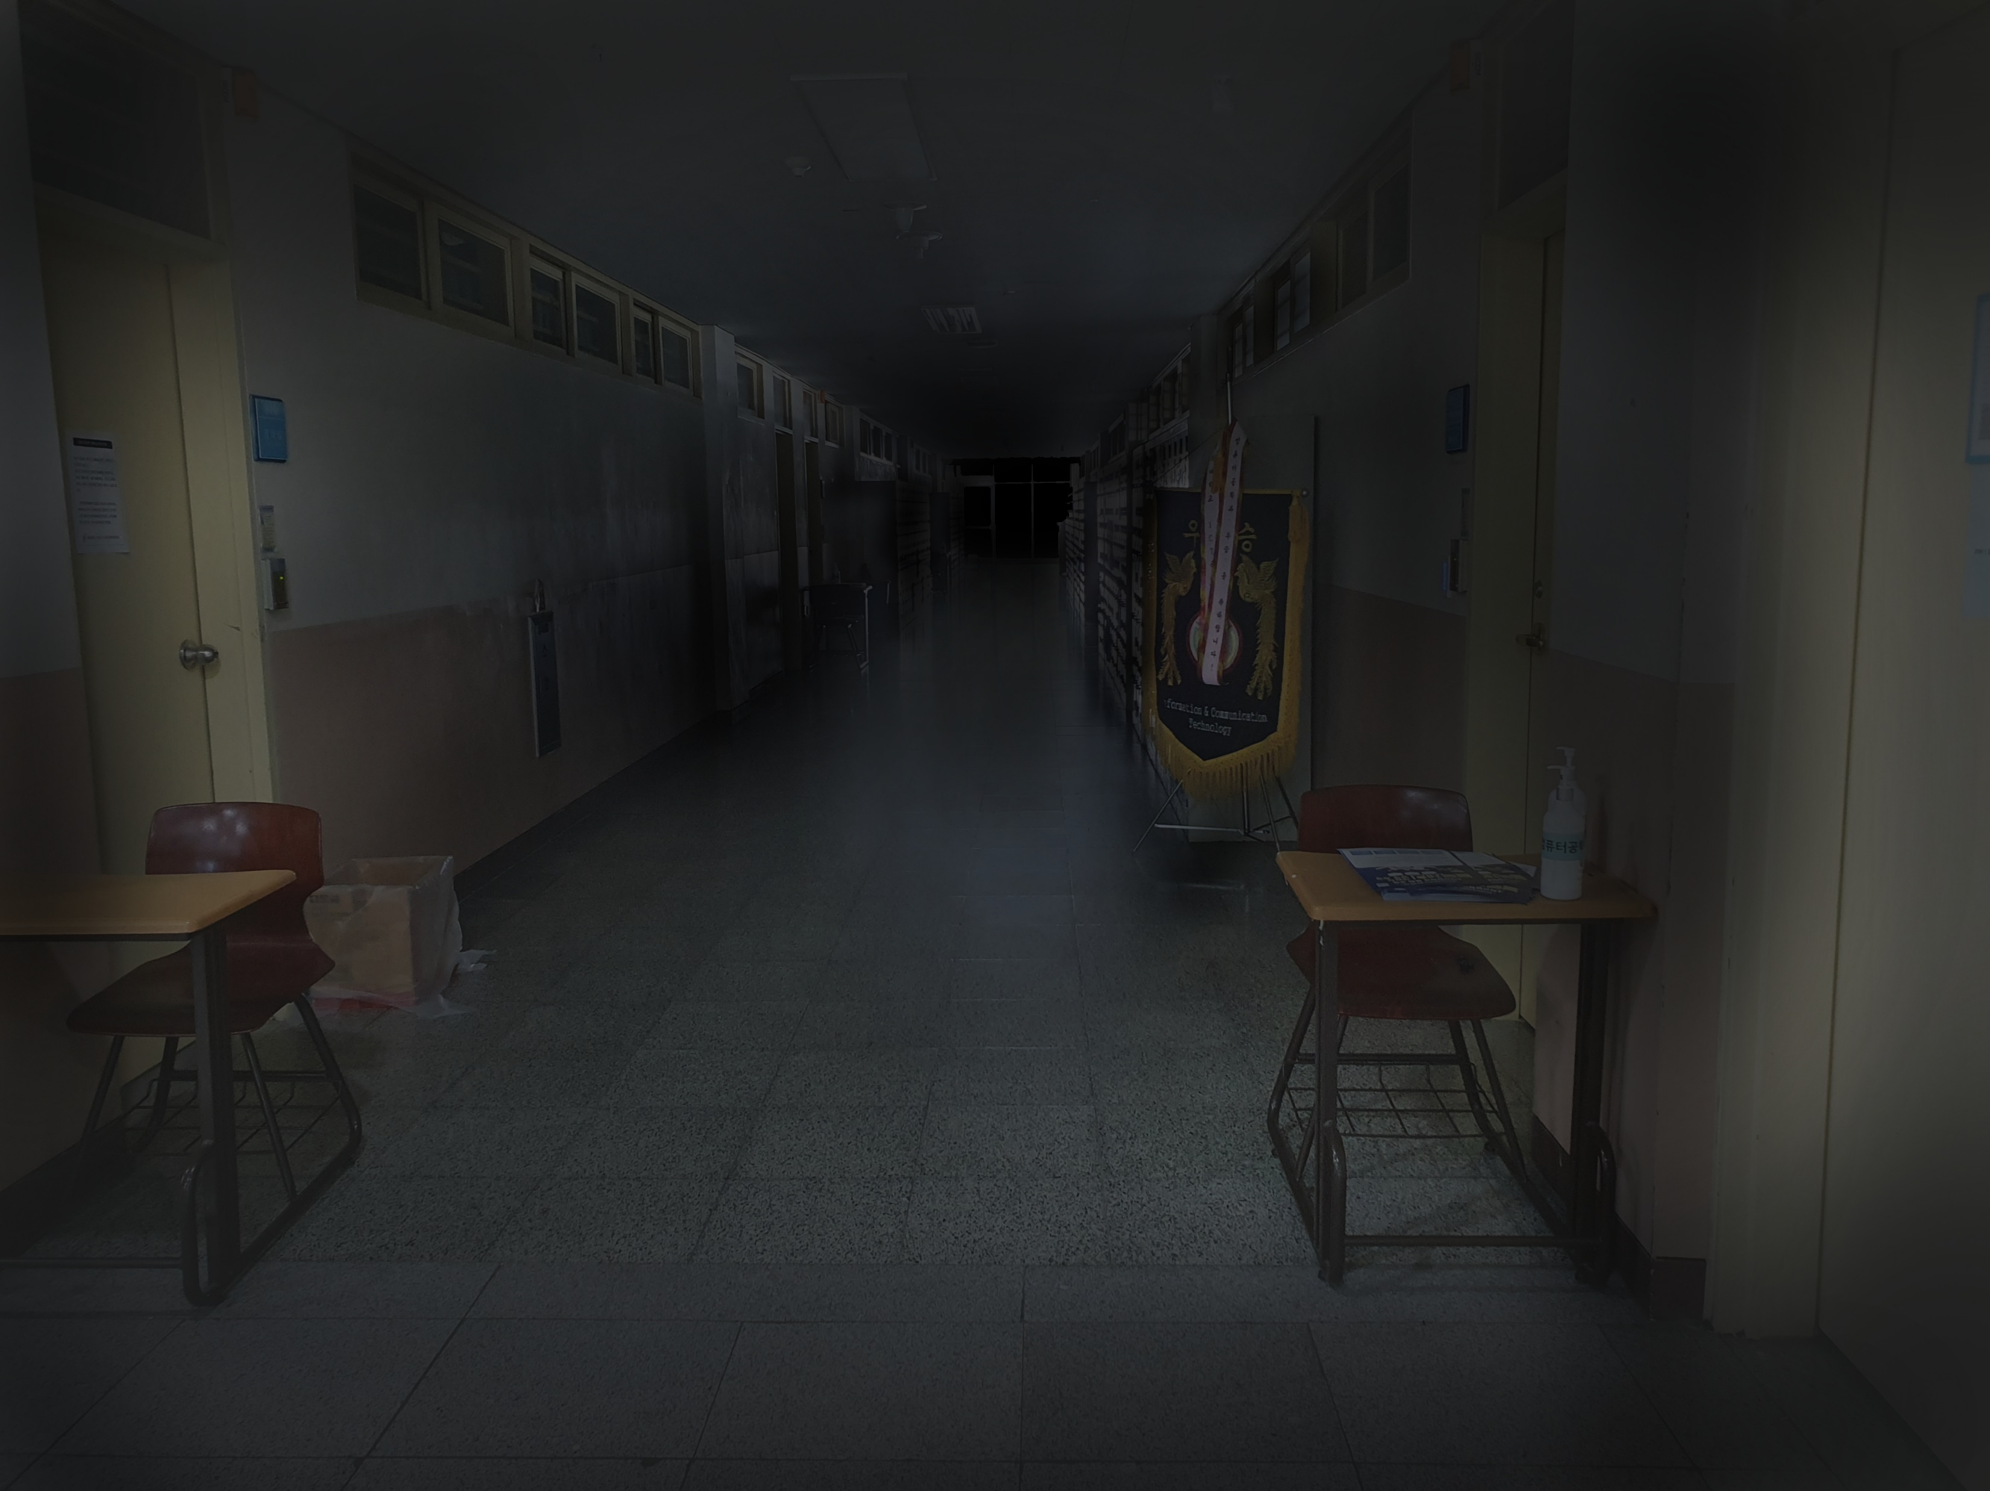
오른쪽 복도

Slide 16
오른쪽 복도
다음 화면 이동
전 화면 이동

Slide 17
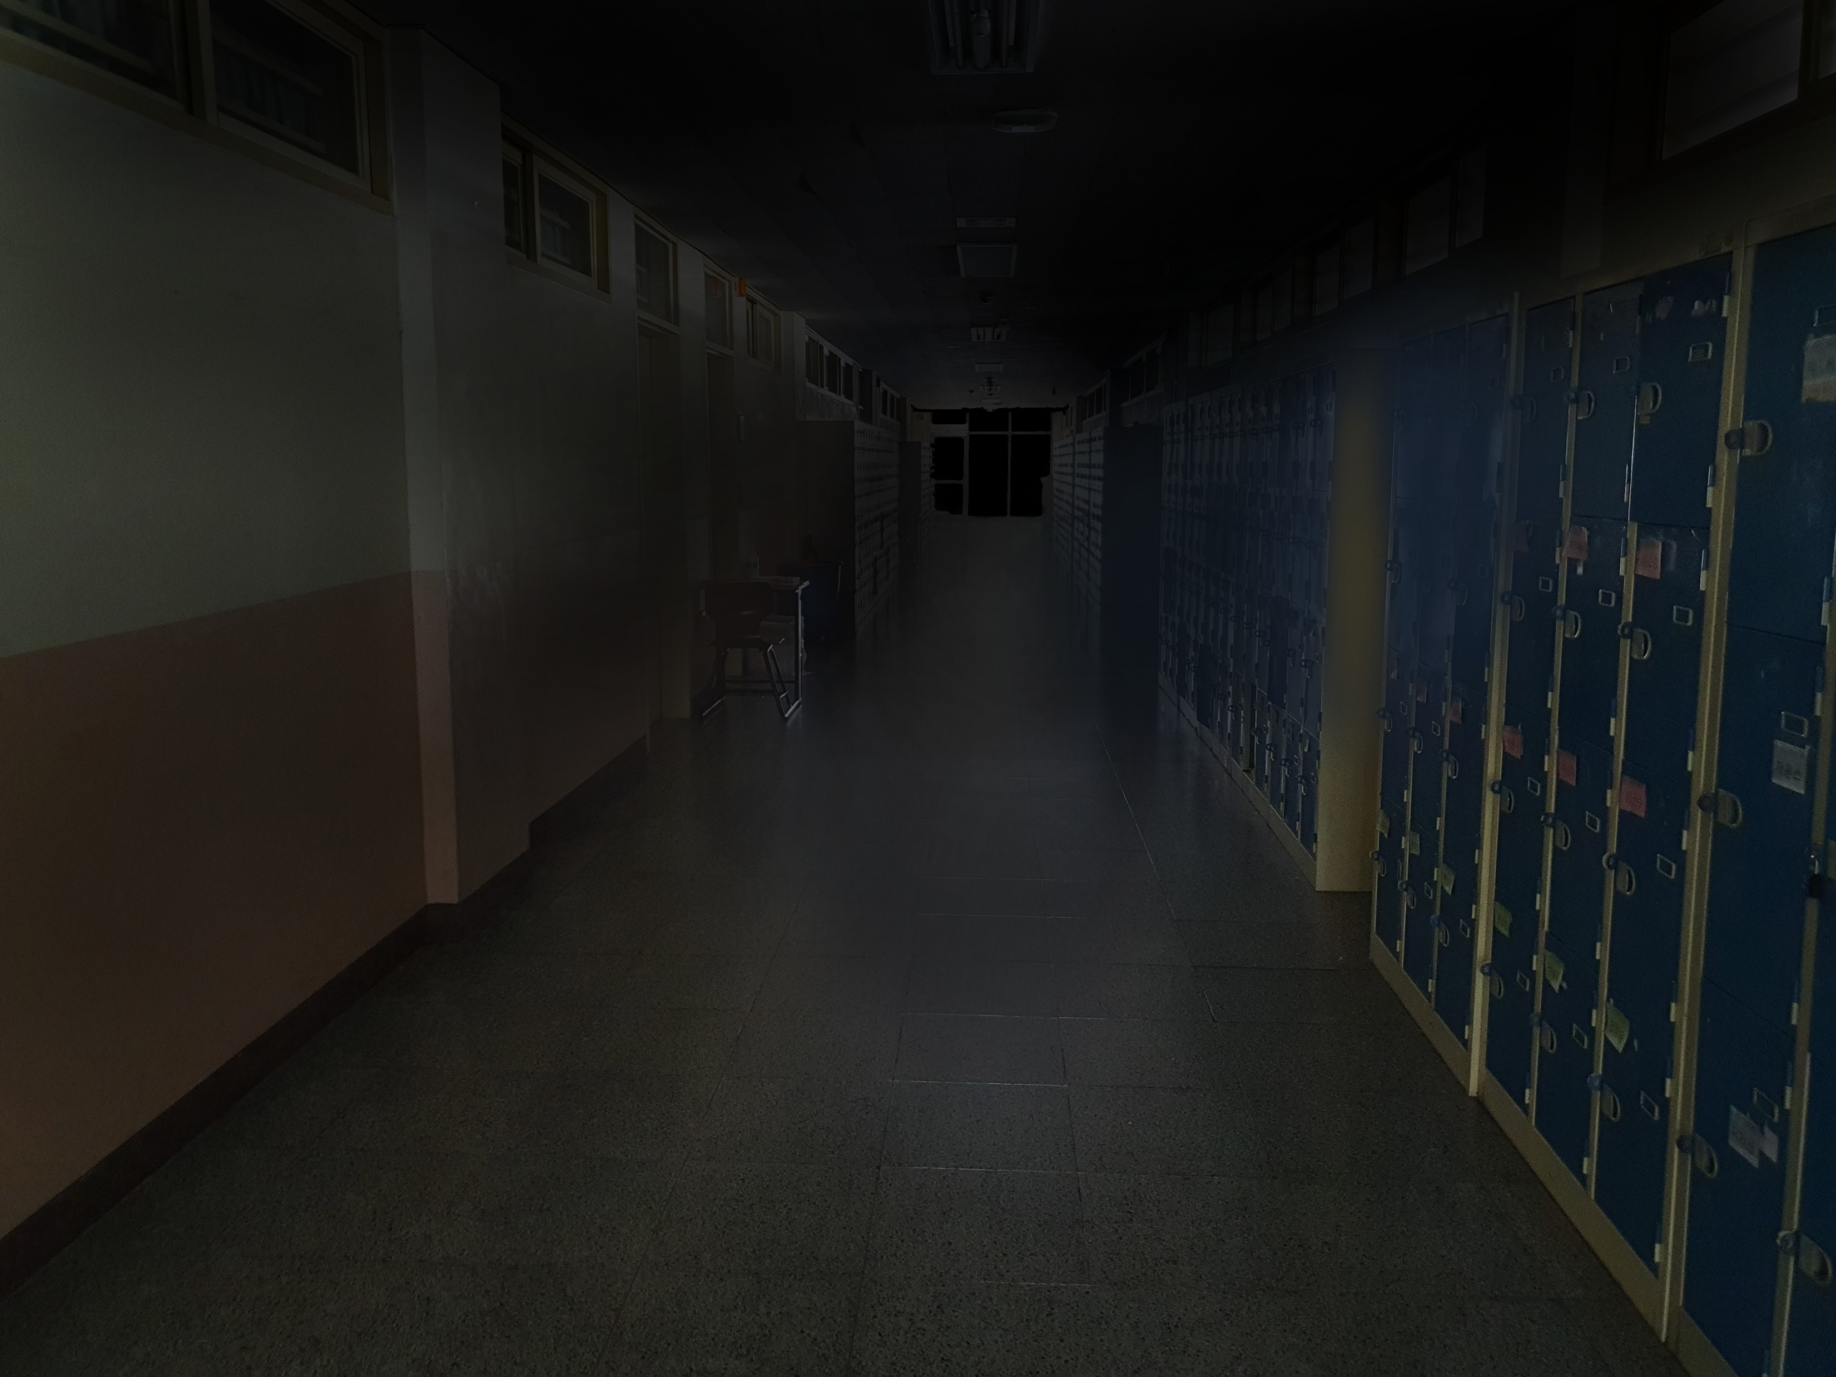
오른쪽 복도

Slide 18
오른쪽 복도
다음 화면 이동
전 화면 이동

Slide 19
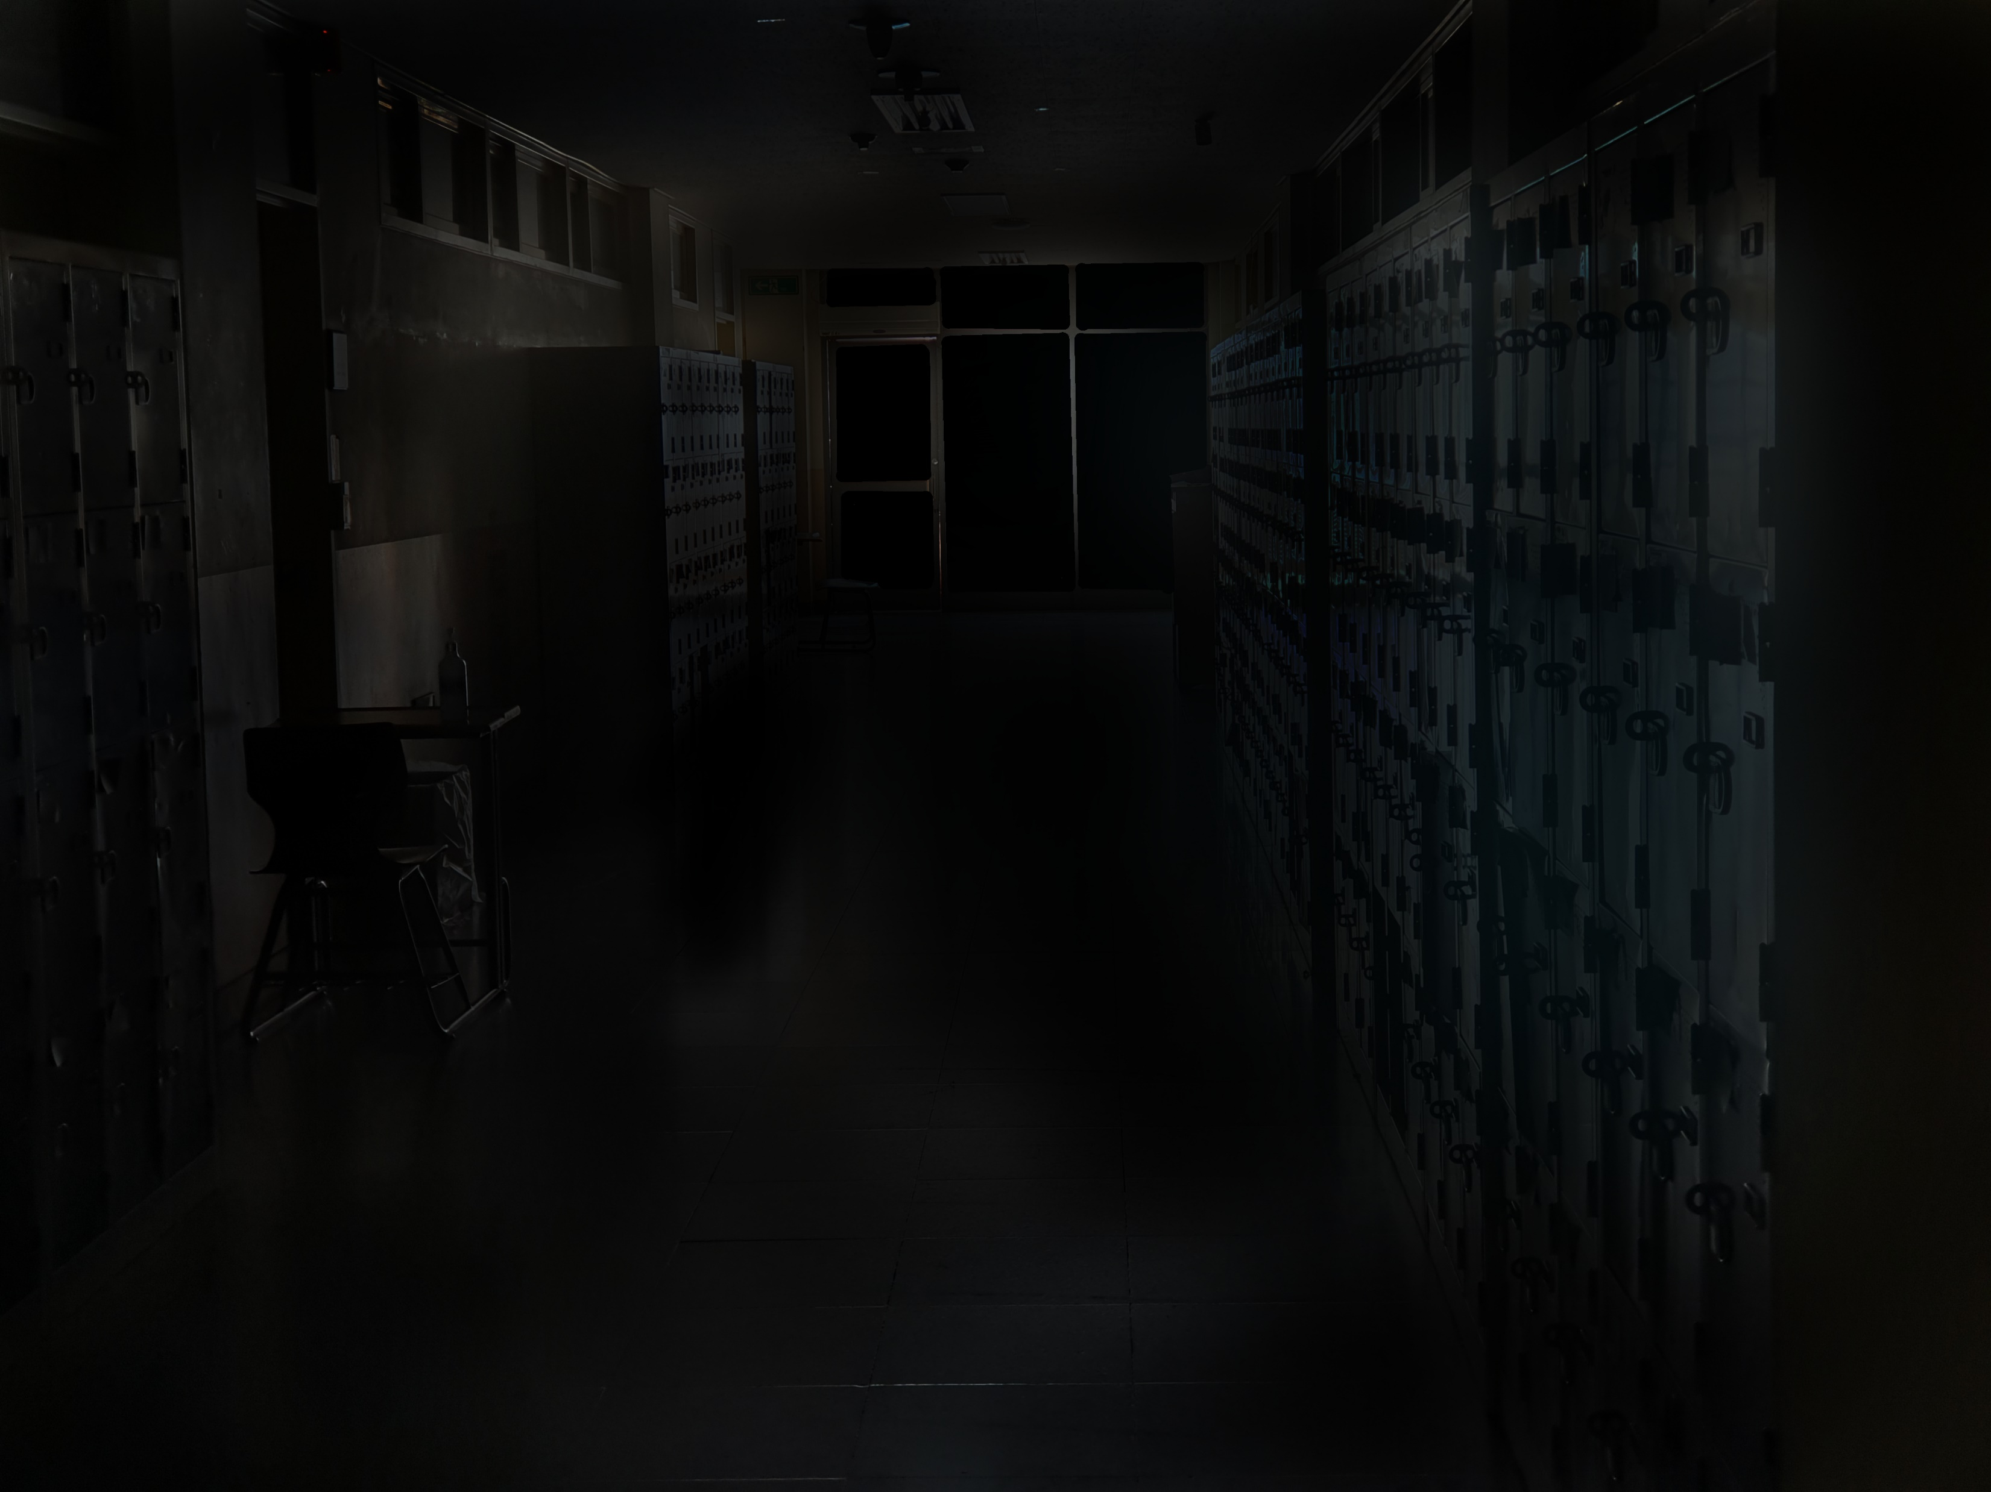
오른쪽 복도

Slide 20
오른쪽 복도
누를시 811호 강의실 앞으로 이동
전 화면 이동

Slide 21
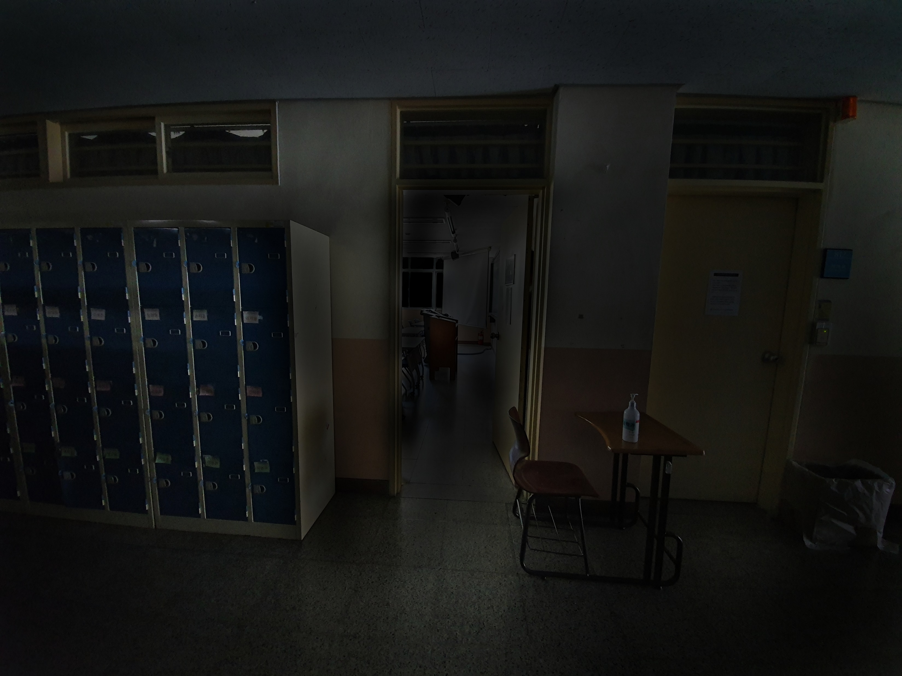
811호 강의실 입구

Slide 22
811호 강의실 입구
누를시 사물함 화면 전환
811호 강의실 안으로 화면 전환
전 화면 이동

Slide 23


사물함

Slide 24
사물함
클릭시 문열림
전 화면 이동

Slide 25


금고
1
2
3
4
5
6
7
8
9
C
0
E

Slide 26
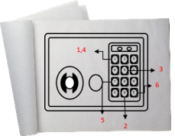
금고
금고 비밀번호 입력칸
버튼 누를때마다 사운드 추가
비밀번호: 10517E
1
2
3
비밀번호 입력후 누르면 비밀번호가 맞을시 열림
(비밀번호 틀릴시 사운드+
비밀번호 맞을시
사운드+)
4
5
6
7
8
9
C
0
E
전 화면 이동

Slide 27
금고
1
2
3
4
5
6
7
8
9
C
0
E

Slide 28
금고
비밀번호가 맞을시 초록색 신호가 뜸
비밀번호가 틀릴시
빨간색 신호가 뜸
1
2
3
4
5
6
7
8
9
C
0
E
전 화면 이동

Slide 29

금고

Slide 30
금고
클릭시 인벤토리내 열쇠 획득
아이템 획득 사운드 추가
전 화면 이동

Slide 31
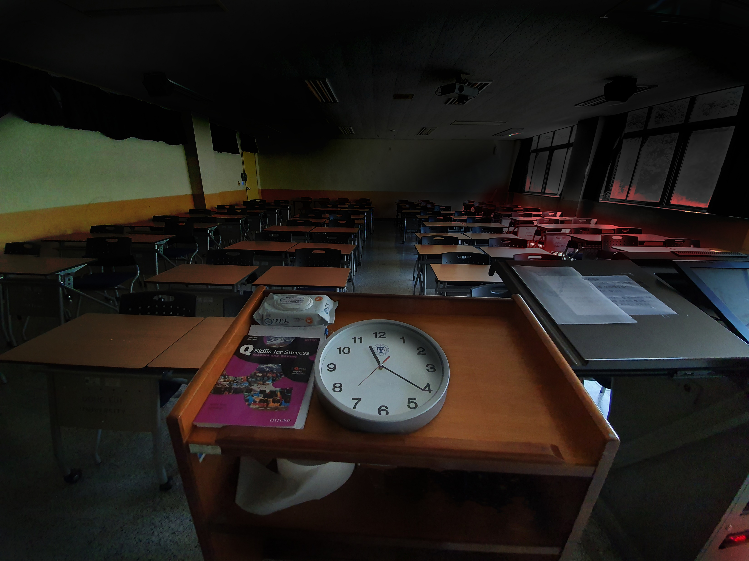
강의실 811호

Slide 32
강의실 811호
교탁밑 화면으로 전환
컴퓨터 화면으로 전환
전 화면 이동

Slide 33







교탁안

Slide 34
교탁안
클릭시 인벤토리내 망치 추가
용도: 소화전내 유리상자 부스는 용도
전 화면 이동

Slide 35






강의실 컴퓨터

Slide 36
강의실 컴퓨터
전원버튼을 눌러 컴퓨터커기가능
전 화면 이동

Slide 37
강의실 컴퓨터
Deu811

Slide 38




강의실 컴퓨터
222-2222
스미싱 주의!
택배 결제,재난지원금 지급 문자속 의심되는 인터넷 주소 클릭금지
Deu811
811 PassWord[538750]
Message
휴대폰을 통해 알수있는 비밀번호 538750을 입력해 로그인 가능
+로그인 완료시 사운드 추가
전 화면 이동

Slide 39



강의실 컴퓨터

Slide 40
강의실 컴퓨터
클릭시 화면 전환 +클릭 사운드 추가
전 화면 이동

Slide 41

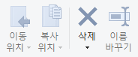
강의실 컴퓨터
파일
홈
내 PC
내 PC
Locker
새 폴더

Slide 42
강의실 컴퓨터
파일
홈
내 PC
내 PC
클릭시 화면꺼짐
Locker
새 폴더
각각 클릭시 해당 폴더 화면으로 전환
전 화면 이동

Slide 43

강의실 컴퓨터
파일
홈
내 PC
Locker
내 PC
제목 없음

Slide 44
강의실 컴퓨터
파일
홈
내 PC
Locker
클릭시 메모장 화면
으로 전환
내 PC
제목 없음
전 화면 이동

Slide 45
강의실 컴퓨터
파일
홈
제목없음
파일 편집 서식 보기 도움말
내 PC
Locker
811호 강의실에 들어가기 전 사물함에서 무언가 발견했다…
내 PC
Locker

Slide 46
강의실 컴퓨터
파일
홈
제목없음
파일 편집 서식 보기 도움말
내 PC
Locker
811호 강의실에 들어가기 전 사물함에서 무언가 발견했다…
내 PC
Locker
열쇠관련 힌트
전 화면 이동

Slide 47
강의실 컴퓨터
파일
홈
내 PC
새 폴더
내 PC
Developer

Slide 48
강의실 컴퓨터
파일
홈
내 PC
새 폴더
클릭시 메모장 화면
으로 전환
내 PC
Developer
전 화면 이동

Slide 49
강의실 컴퓨터
파일
홈
Developer
파일 편집 서식 보기 도움말
내 PC
Locker
Chief Director
PSH
내 PC
Locker
Sub Director
KYC
Technical Director
KHJ
Technical Director
HSJ
Creative Director
SMH

Slide 50
강의실 컴퓨터
파일
홈
Developer
파일 편집 서식 보기 도움말
내 PC
Locker
Chief Director
PSH
내 PC
현 게임 개발자 구성도
(게임내 이스트에그라 생각하면됨 )
Locker
Sub Director
KYC
Technical Director
KHJ
Technical Director
HSJ
Creative Director
SMH
전 화면 이동

Slide 51
엔딩
방탈출에 성공할 경우 엔딩 브금이 나옴.
각각의 엔딩 크레딧 이미지 개수에 따라 초단위로 딜레이를 주면서 엔딩 브금시간과 떨어지게 맞출 생각.

Slide 52

엔딩

Slide 53
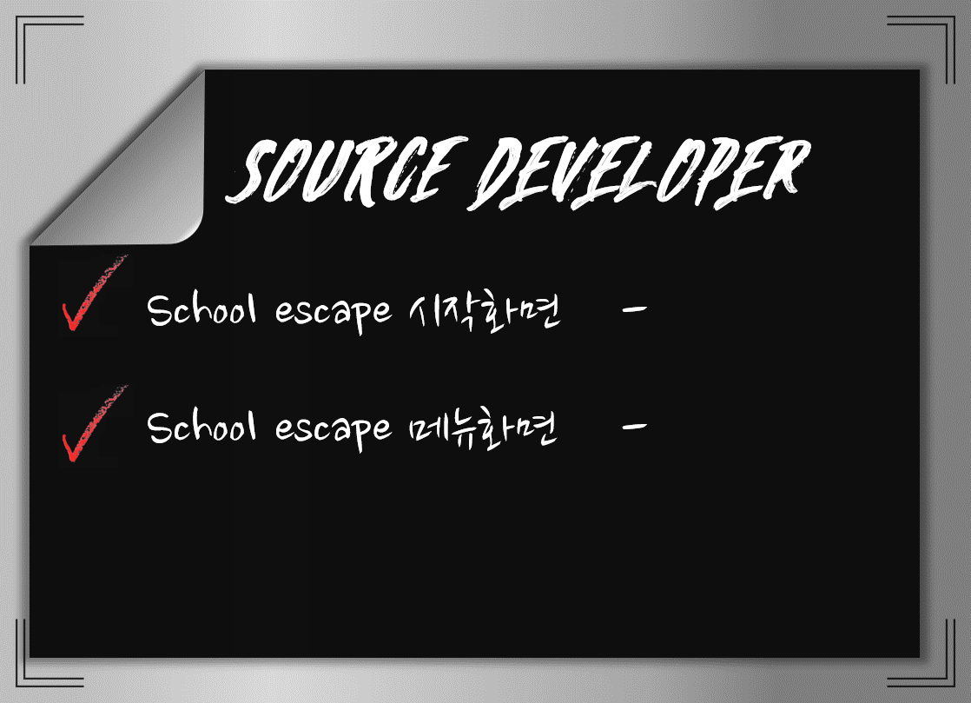
엔딩

Slide 54

엔딩

Slide 55
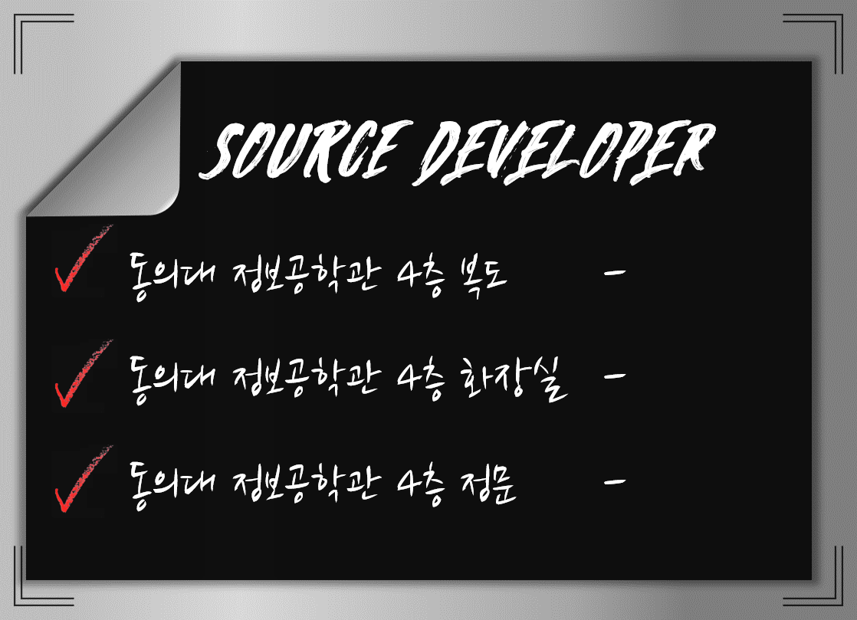
엔딩

Slide 56

엔딩

Slide 57

엔딩

Slide 58
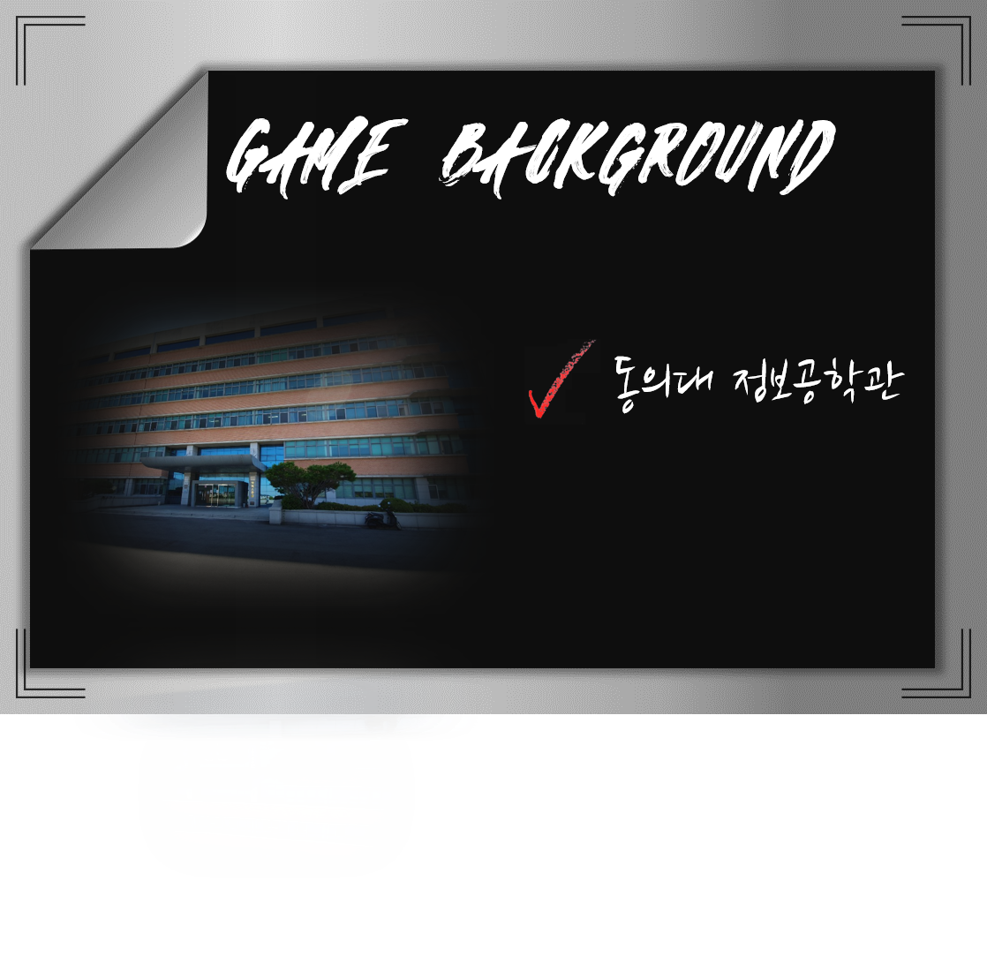
엔딩

Slide 59
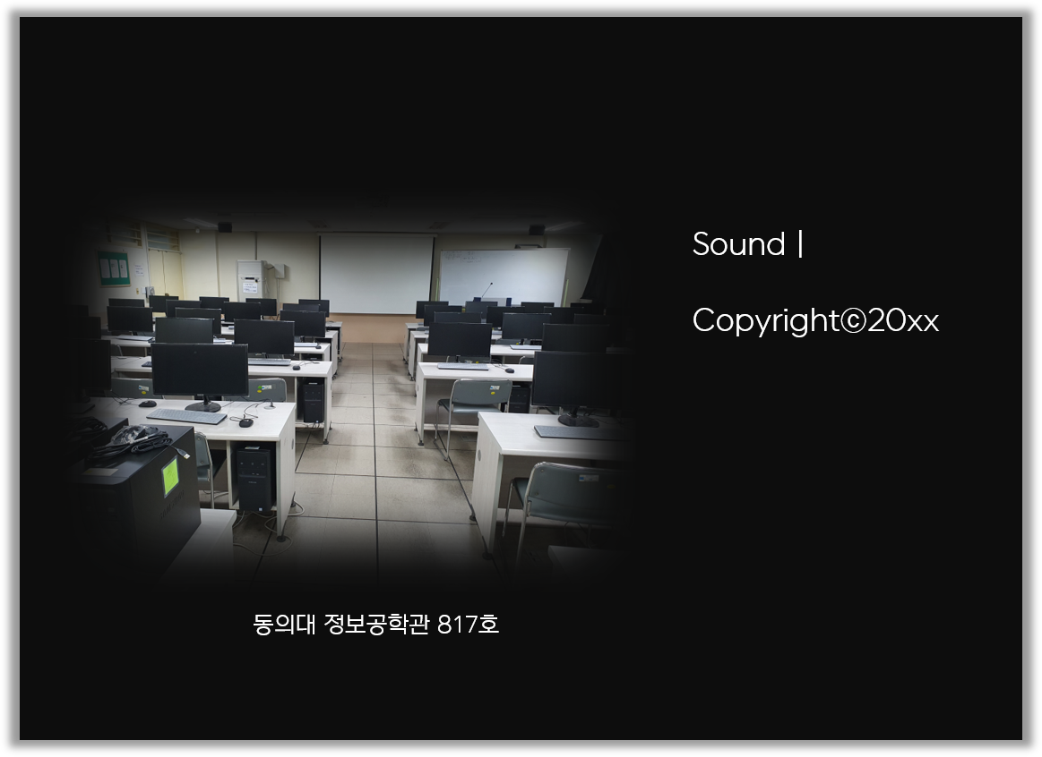
엔딩

Slide 60
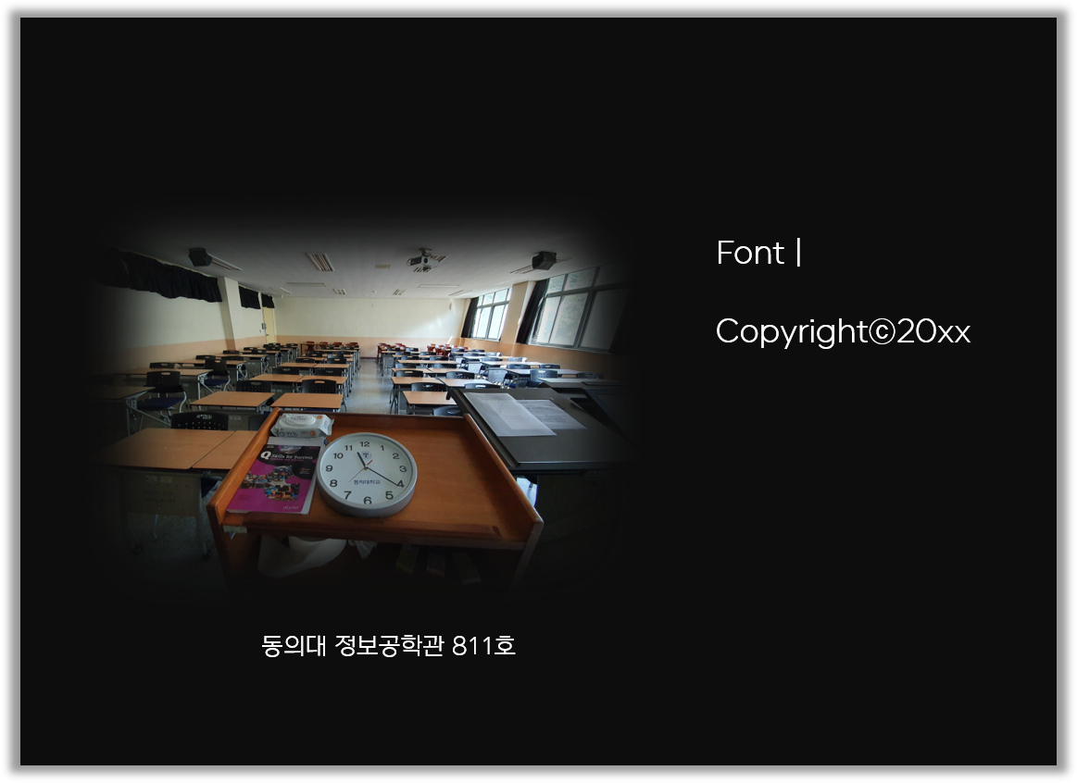
엔딩

Slide 61
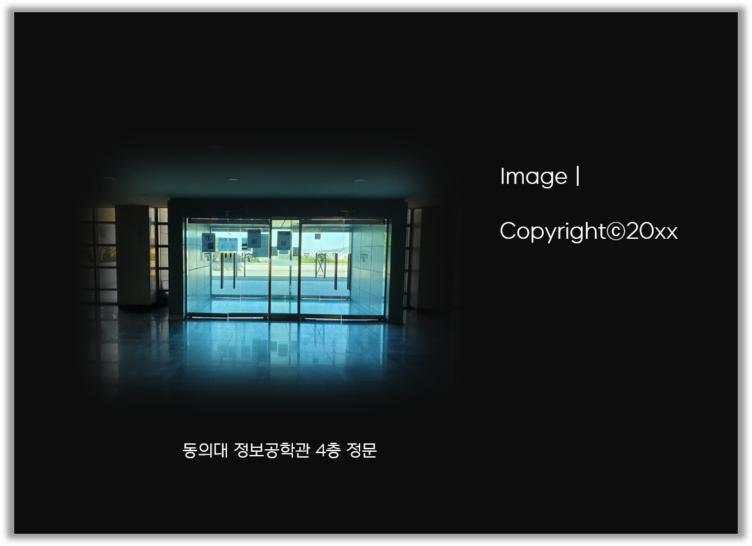
엔딩

Slide 62
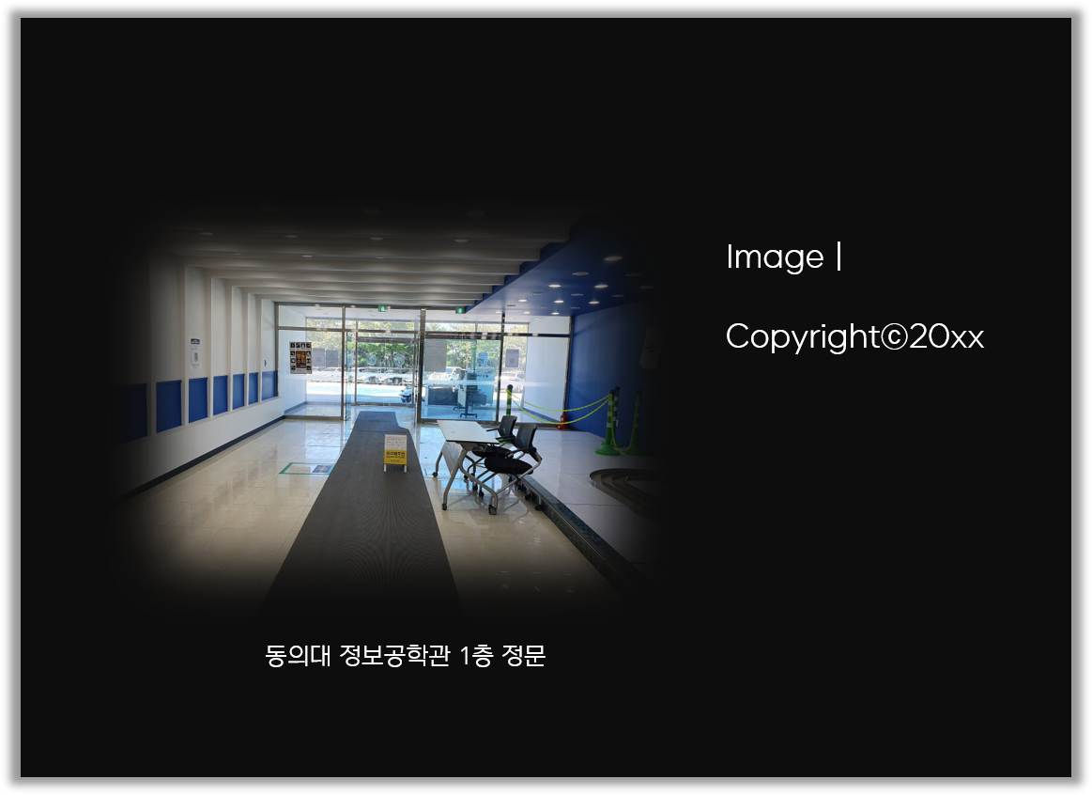
엔딩

Slide 63

엔딩

Slide 64
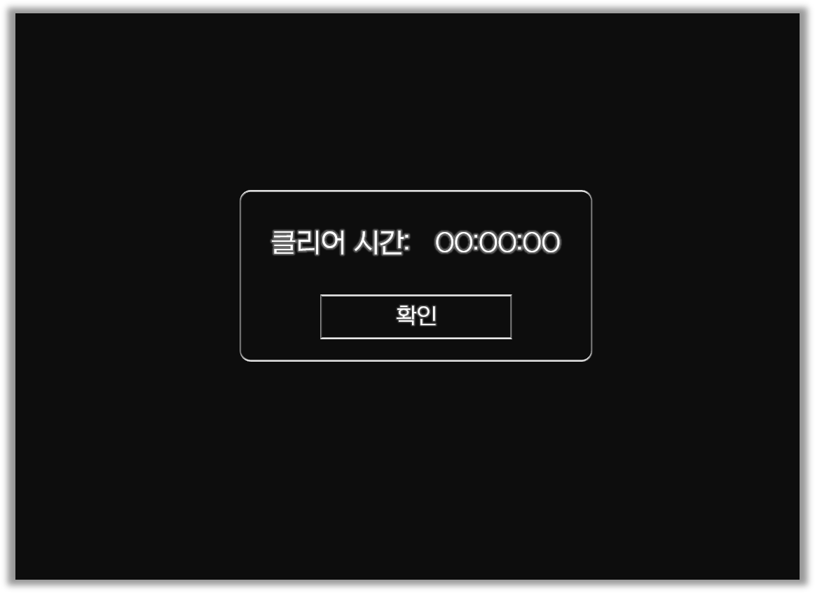
클리어 시간

